Slide 1
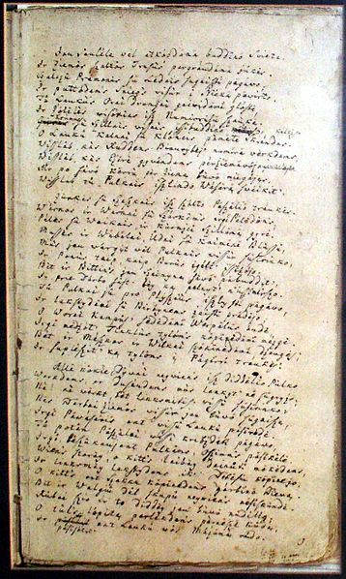
Kristijonas Donelaitis Poema “Metai”
Žmogaus doros tema
Darba atliko: Ieva, Gabrielė, Povilas, Kristupas

Slide 2
Kristijonas Donelaitis –
XVIII amžiaus rašytojas, pasaulietinės literatūros pradininkas. Jo poemoje „Metai“ akcentuojama doros tema. Jam, kaip pastoriui, buvo svarbu parodyti tiek dorus, tiek nedorus žmones.
Idealų žmogų mes gautume sudėję kiekvieno iš viežlybųjų būrų savybes(Lauro bei Pričkaus išmintį, Selmo religingumą, Krizo darbštumą, būrų paprastumą).

Slide 3
1 teiginys
Doras žmogus yra religingas
Tik tikintis Dievą ir dėkojantis
jam už visas gėrybes žmogus
gali būti laikomas doru.
Kūrinyje bedieviai
personažai yra tarsi engiami,
negerbiami.
Tai gali būti siejama ir su
K.Donelaičio biografija,
nes jis buvo pastorius.
"Taip iškoliojau,kad šunys kaukti suniko:/ "Jūs išputeliai pilvoti, jūs gi bedieviai,/ Ar jau gėda jums šventai rankas susiimti/ Ir aukštyn pažiūrėti, kad riebius imate kąsnius?"

Slide 4
2 teiginys
Doras žmogus pasižymi darbštumu
Kiekvienas žmogus turi pats užsiauginti derlių, jog vėliau turėtų, ką valgyti. Taip pat jei žmogus sąžiningai dirba darbus, jis yra doras.
Tarkime, Krizas, kai jo tėvas mirė, dirbo piemeniu, o paaugęs pradėjo dirbti žemę, akėjo, arė, taigi gali būti laikomas teigiamu, doru veikėju.
"Kad tikt viežlybai kaip reik atliekt darbus"
"Rods sveiks kūns, kurs vis šokinėdams nutveria darbus,/ Yr didžiausi bei brangiausi dovana Dievo"
"Vis tekini, kaip klapams reik, atliekame darbus"

Slide 5
3 teiginys
Doras žmogus yra paprastas ir nepasipūtęs
Kūrinyje Diksas yra lyginamas su lakštingala priešpriešos principu. Lakštingala dėvi paprastus drabužius, minta paprastu maistu, o Diksas atvirkščiai.
Šios pastarojo savybės yra laikomos neigiamomis, Diksas engiamas bei vadinamas "žiopliu".
"Diksas, ans žioplys, mieste
didei pasipūtęs/ Ir su rūbais blizgančiais kasdien išsirėdęs."

Slide 6
4 teiginys
Doras žmogus yra išmintingas
Savo “viežlybuosius” būrus K.Donelaitis “Metuose” pavaizdavo kaip išminčius, kurių pavyzdžiu turėtų sekti kiti būrai. Jis norėjo, kad visi valstiečiai būtų dori, blaivūs, darbštūs ir pasiturintys.
Jis nesuvokė (?), kad baudžiavinės santvarkos sąlygomis, klestint klasiniam išnaudojimui, to pasiekti neįmanoma.
"Ale po tam švieso kožnam vėl visą pagirtų"

Slide 7
Ačiū už dėmesį!

